Slide 1

Kam kráčí moderní gastronomie?

Slide 2
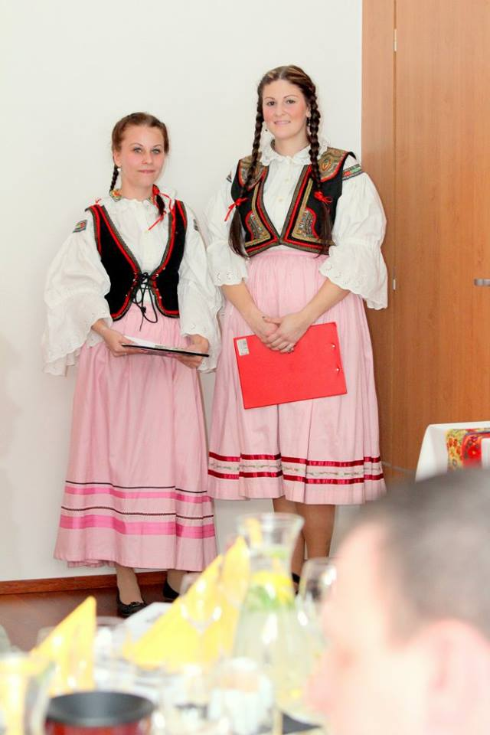
Trendů je celá řada…
Důraz na místo
Netradiční interiér
Výjimečný inventář
Atmosféra
Výrazná tvář podniku
Neobvyklé dekorace
Stylový oděv obsluhy
Moderní technologie
Netradiční pokrmy a nápoje
Kvalita z regionu
Neobvyklé suroviny

Slide 3
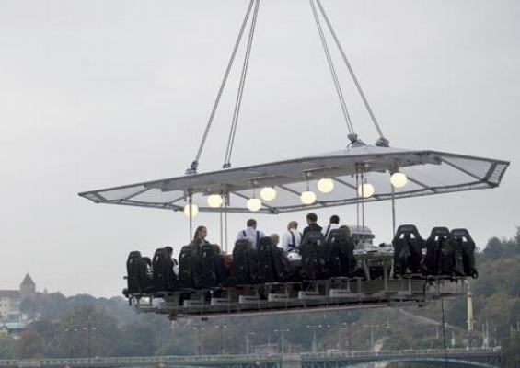
Netradiční místo

Slide 4

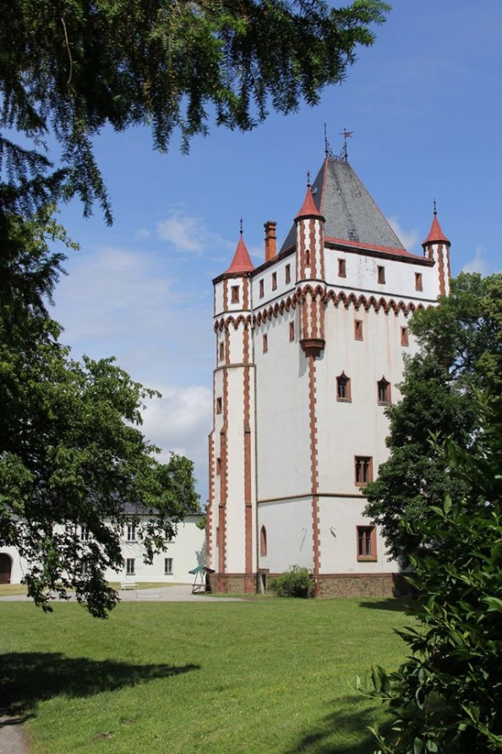
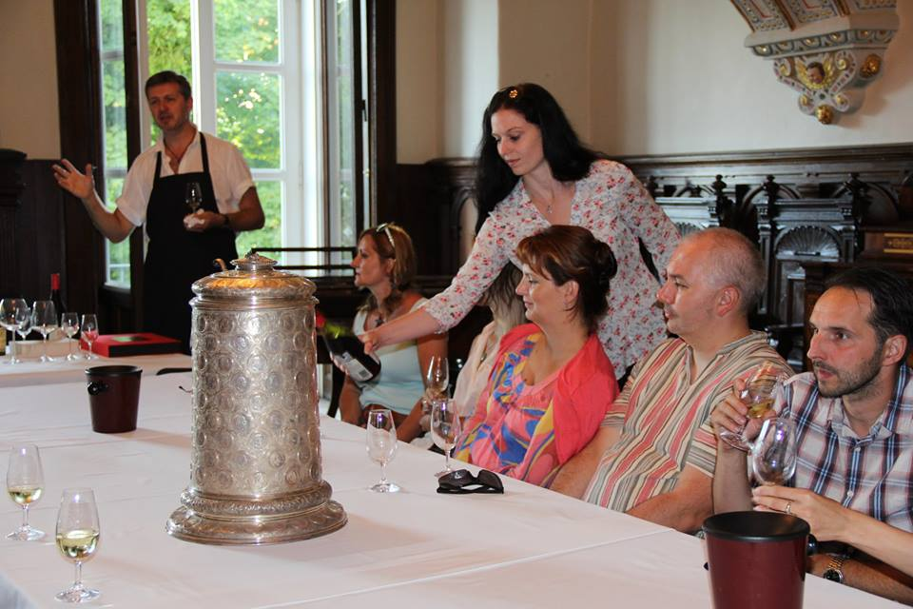
Zámek Hradec nad Moravicí

Slide 5
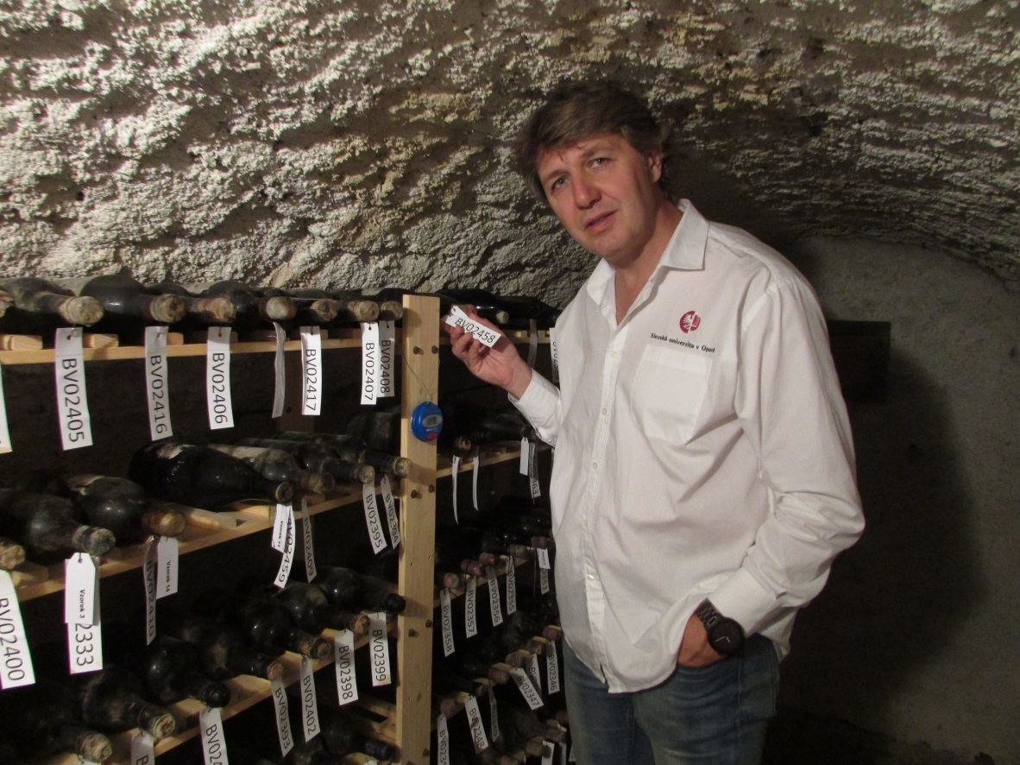
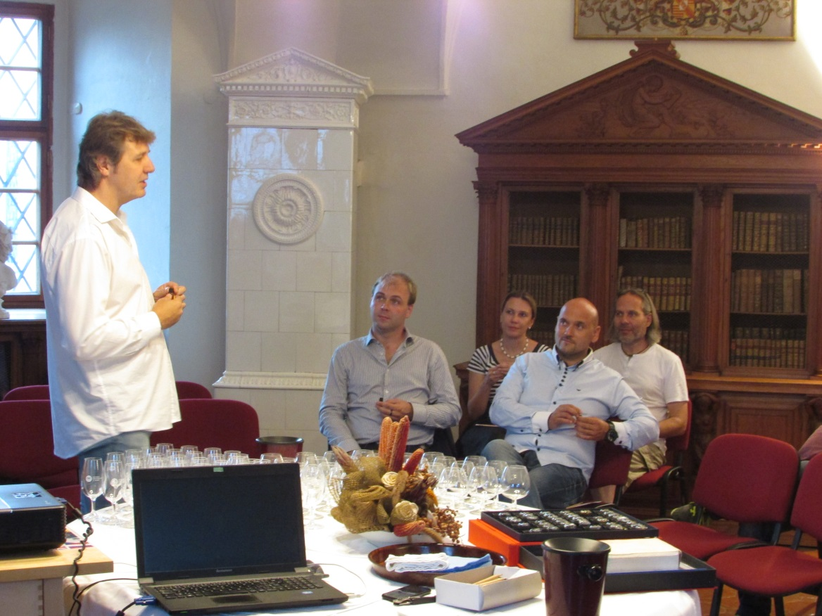
Zámek Bečov nad Teplou

Slide 6
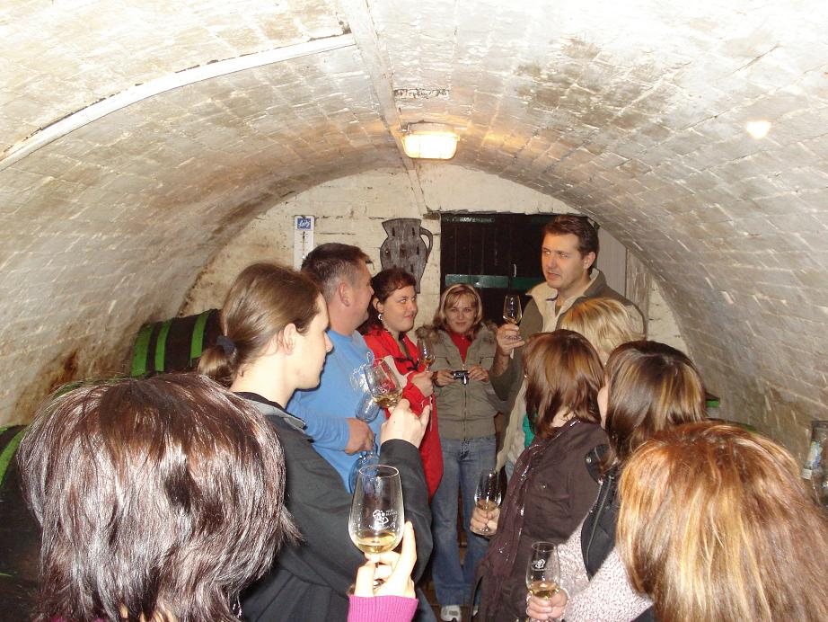
Velké Bílovice, vinařství

Slide 7

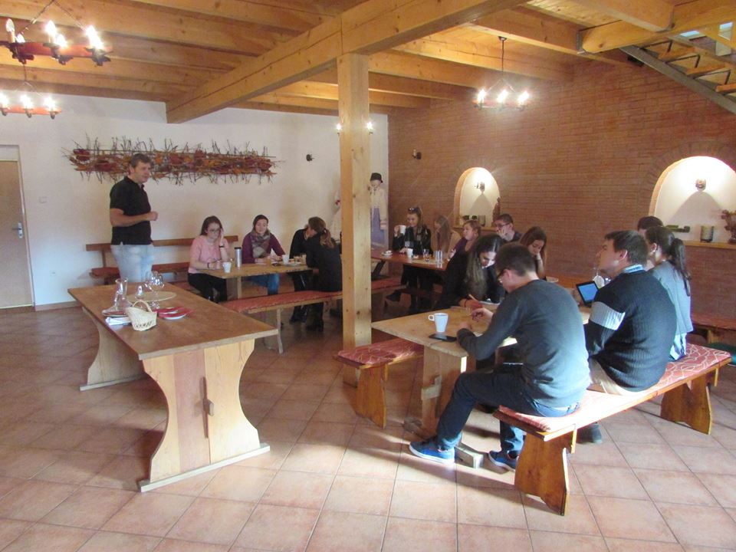
Kurzy pro veřejnost přímo ve vinařství

Slide 8
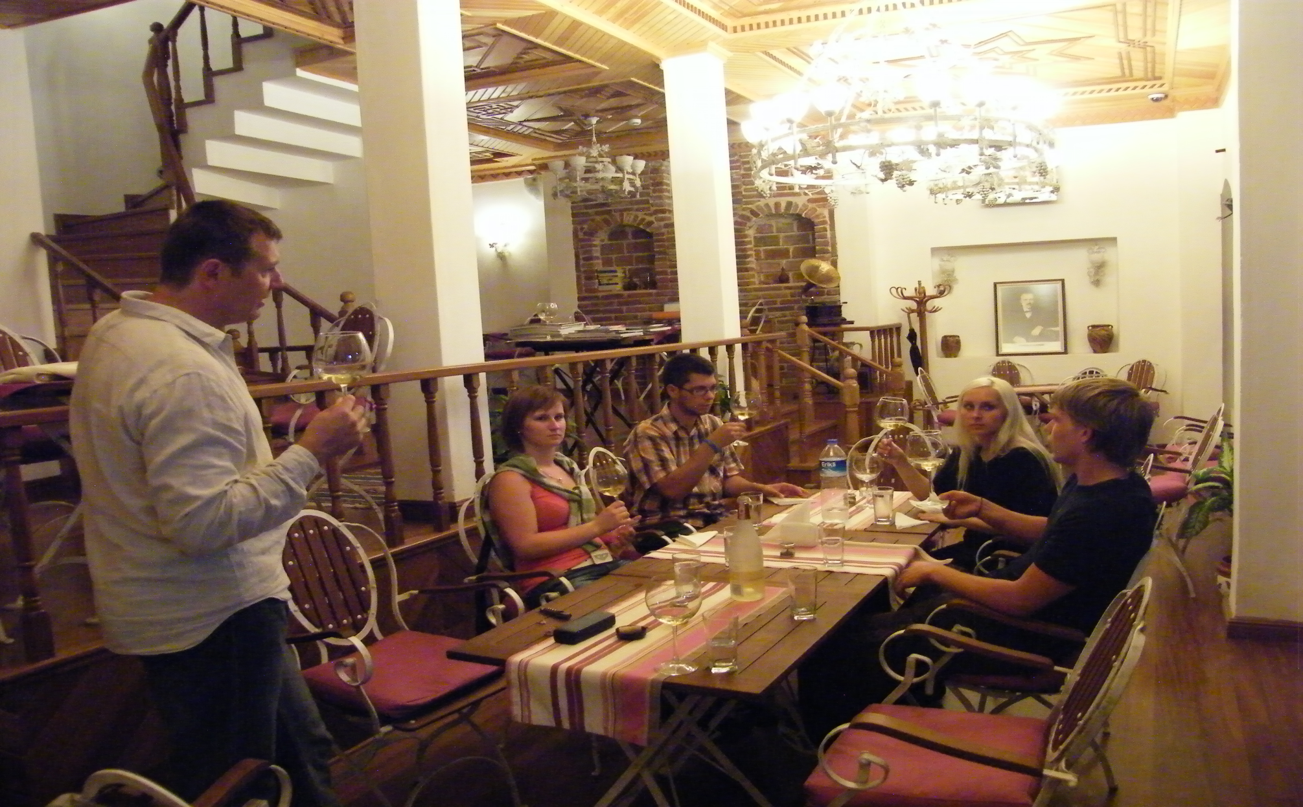
Troja a Heinrich Schliemann

Slide 9
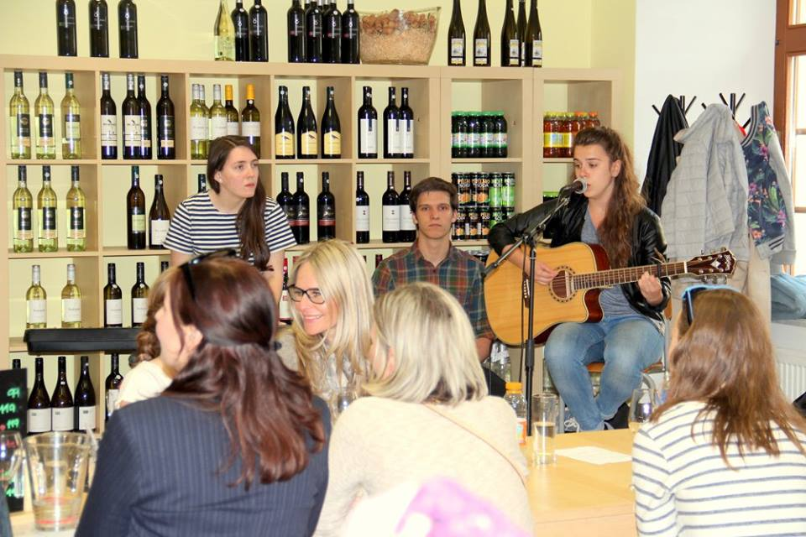
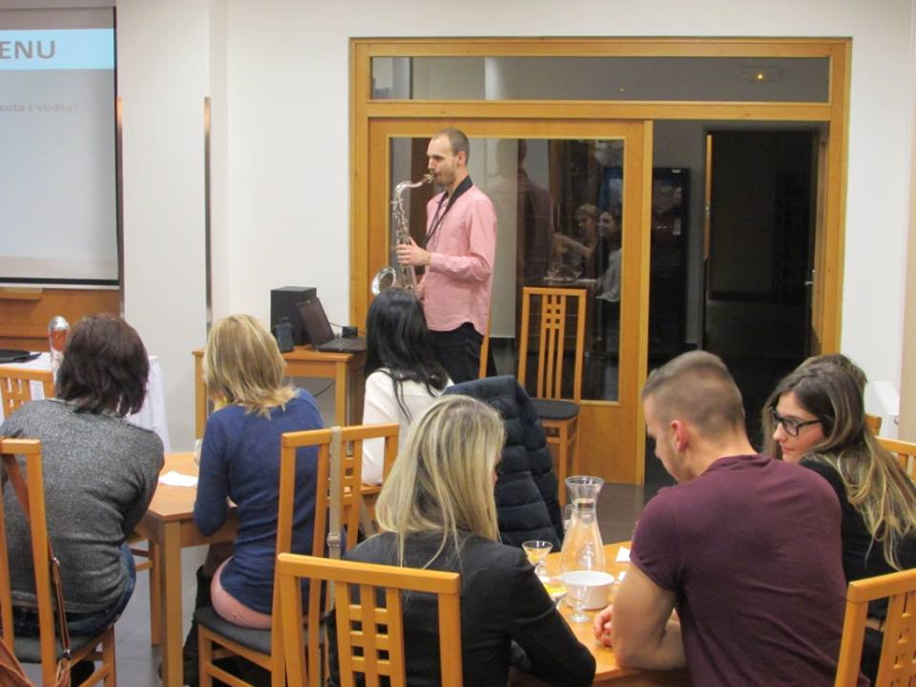
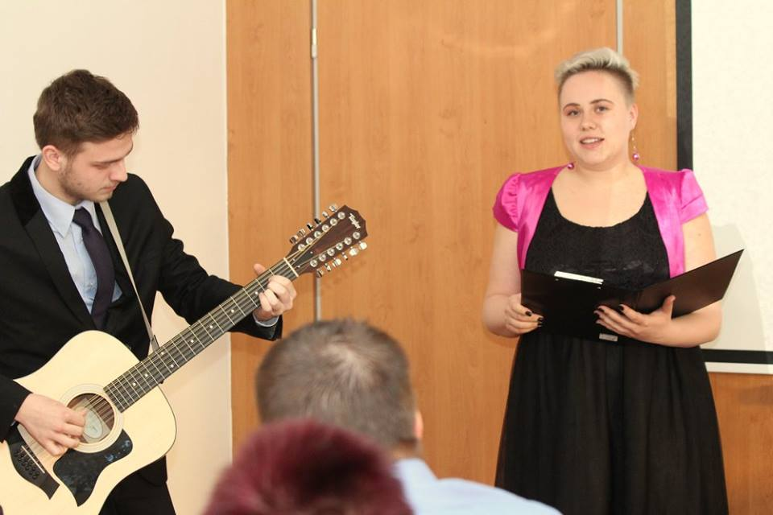
Atmosféra umocněna hudbou

Slide 10
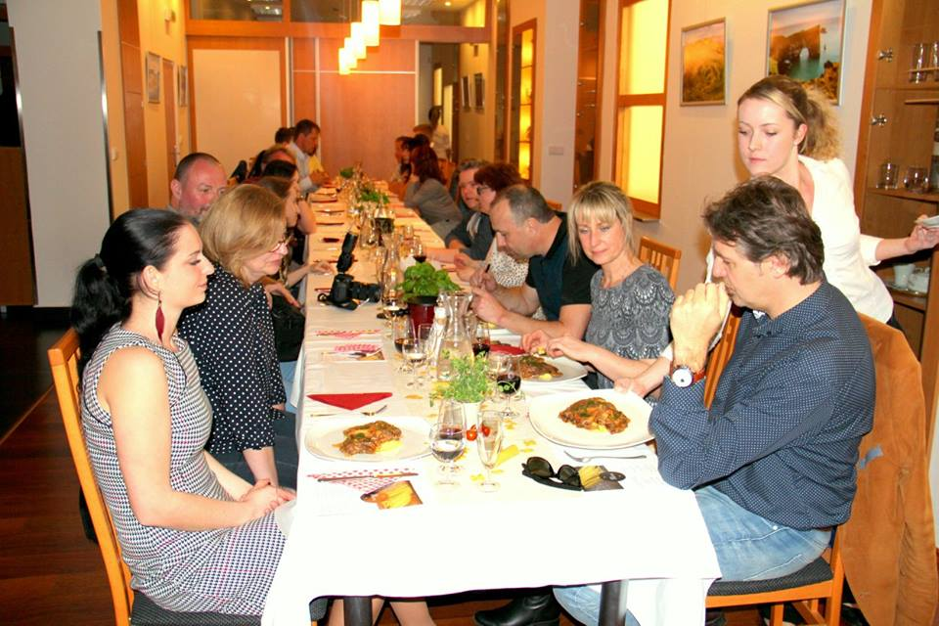
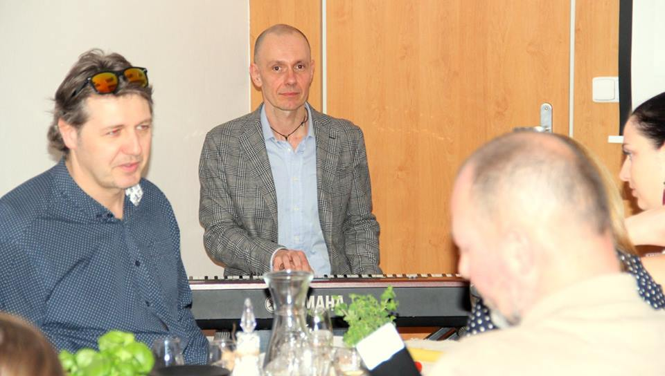
Italský večer

Slide 11
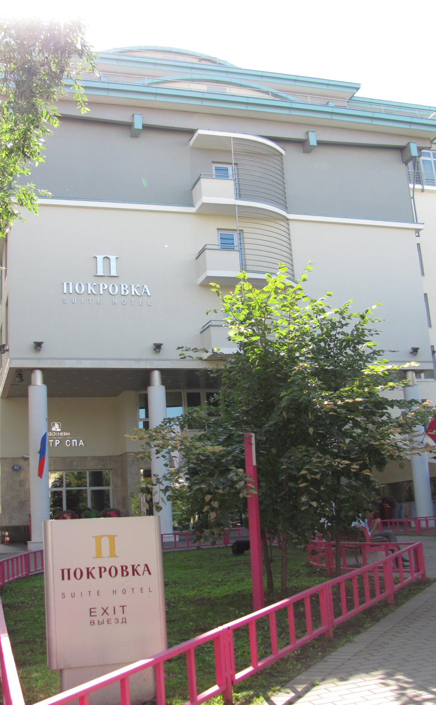
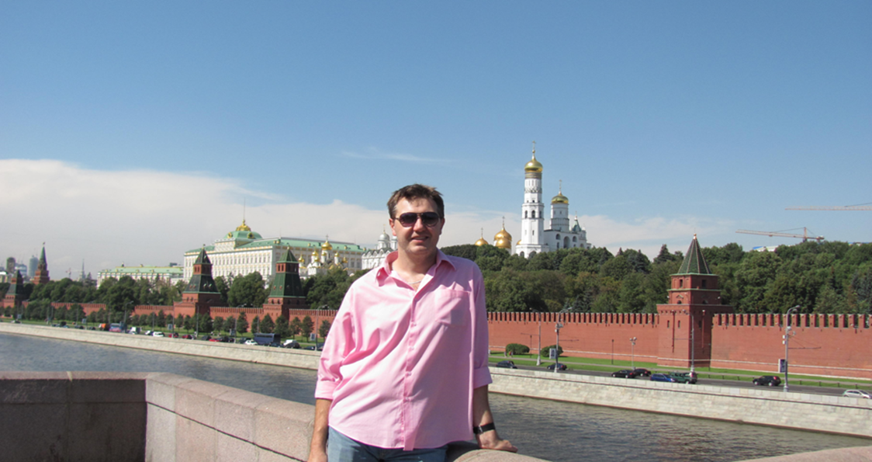
Večer ruské gastronomie

Slide 12
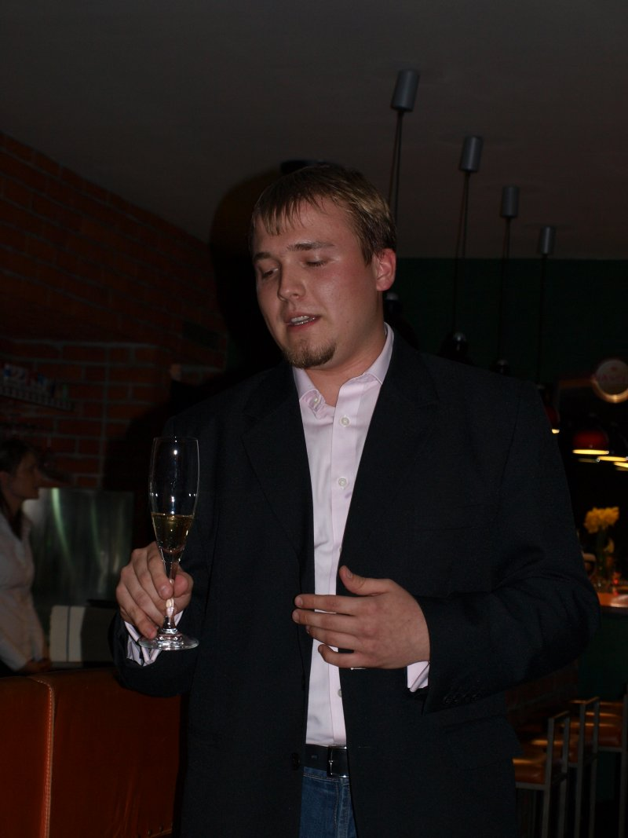
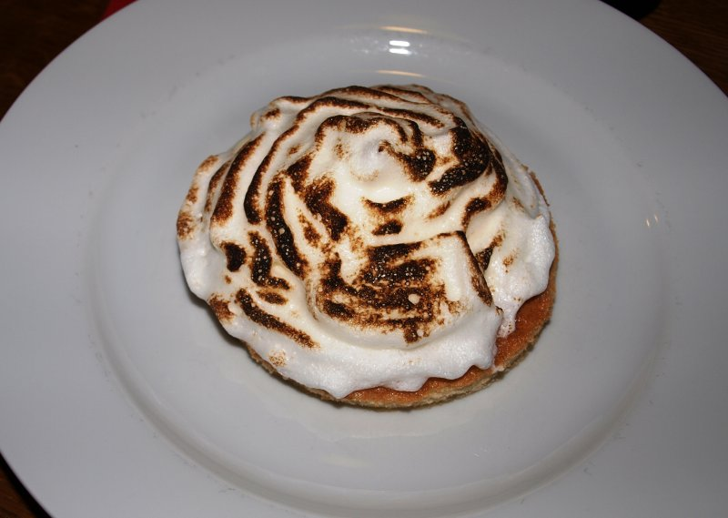
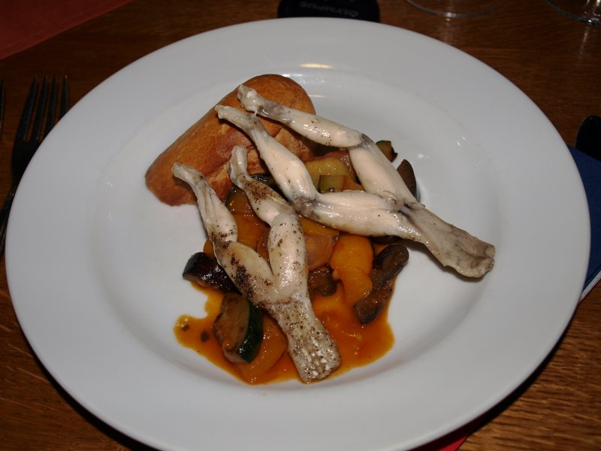
Fenomény Francouzské gastronomie

Slide 13
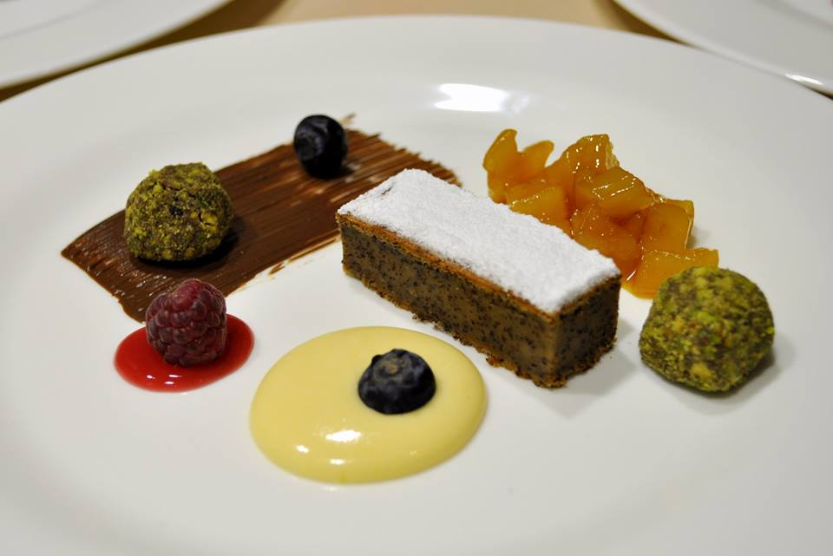
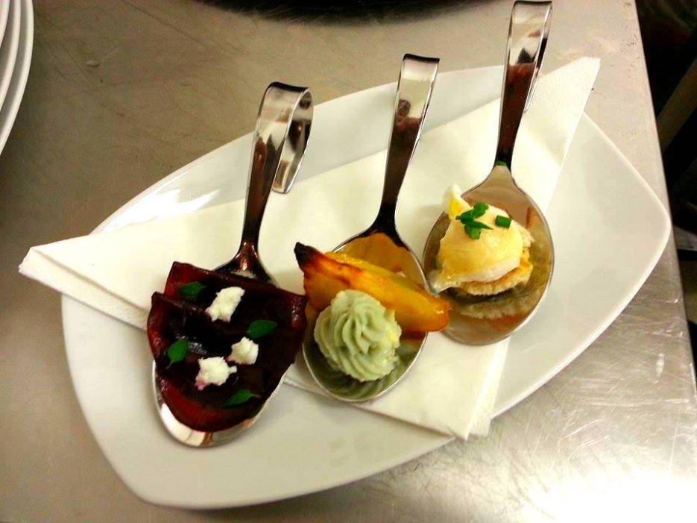
Design – vybavení, inventář na pokrmy i nápoje
Design na talíři = food design

Slide 14
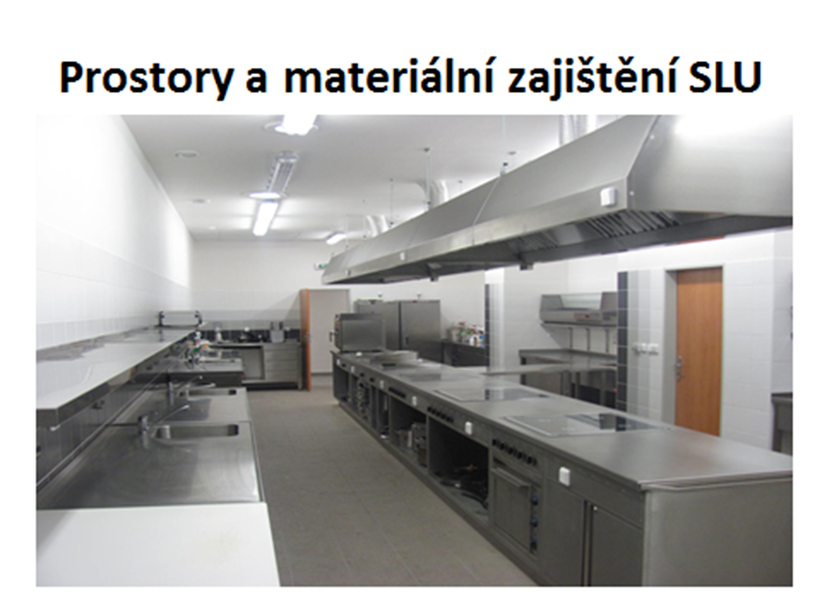
Moderní technologie umožňují – efektnější služby, zdravější pokrmy, rafinovanější nápoje…

Slide 15
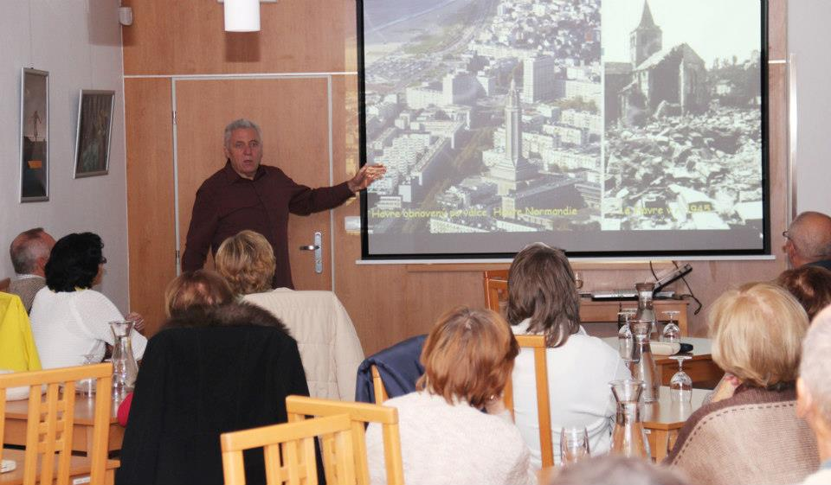
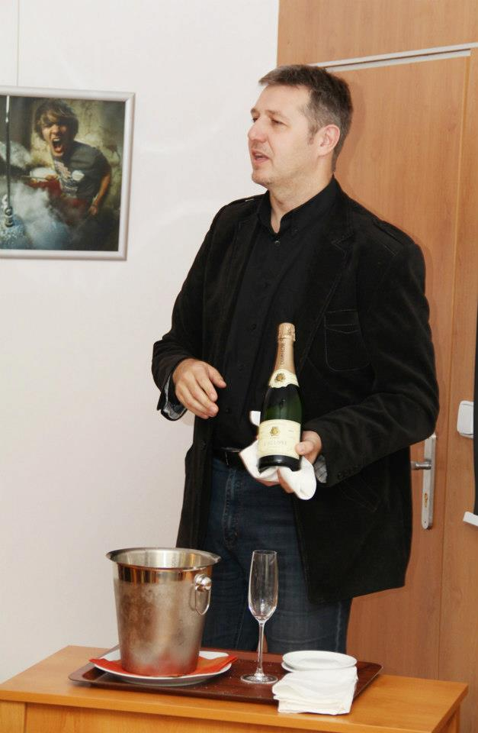
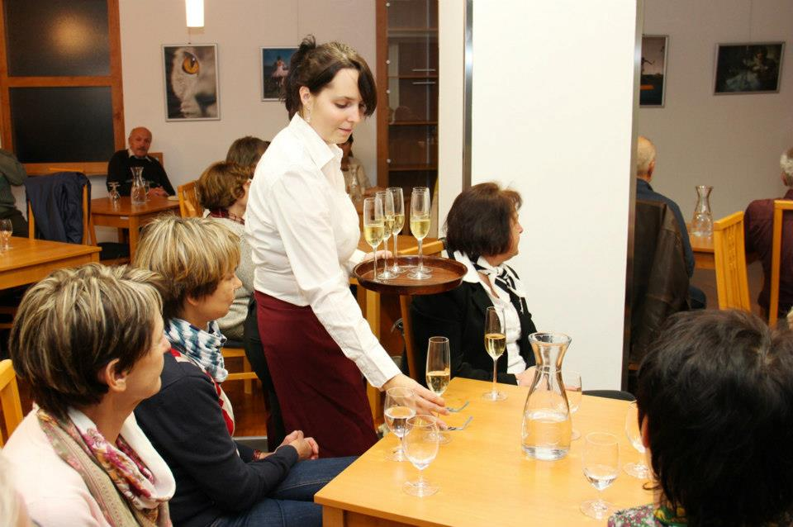
Cestování s…

Slide 16
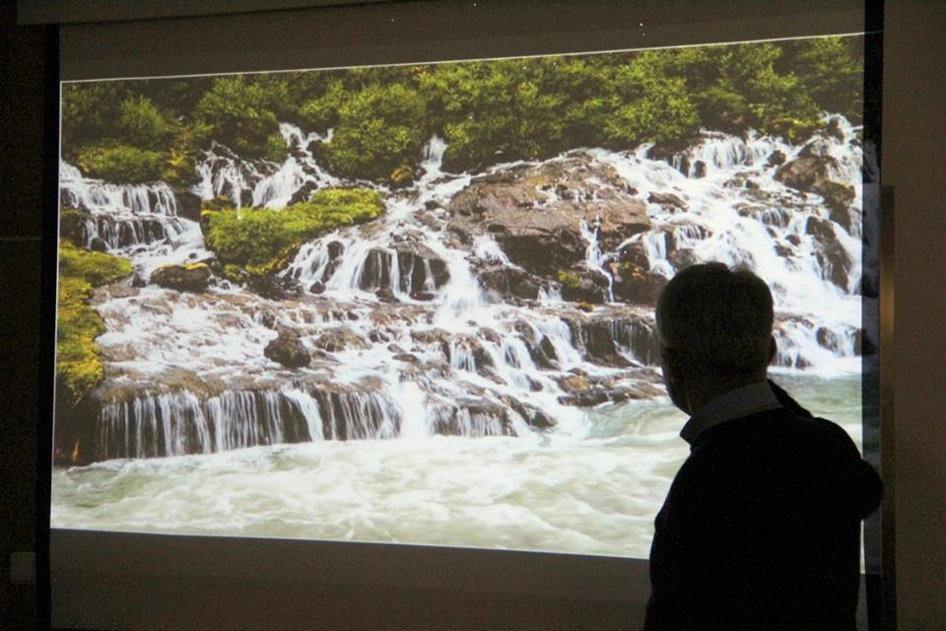

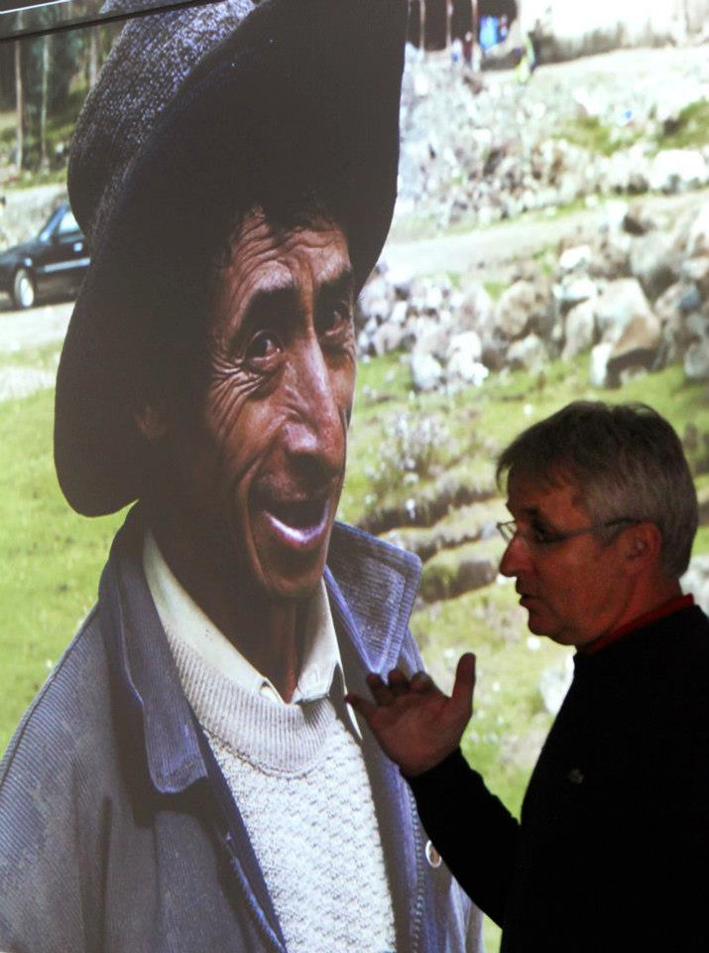
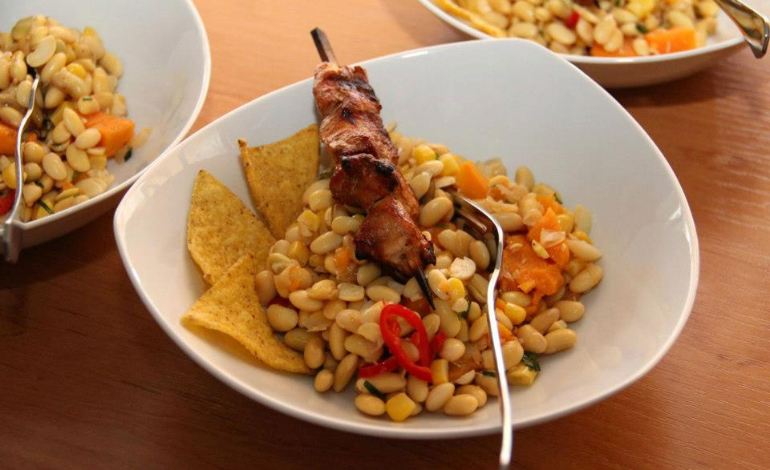
…ochutnávkou

Slide 17
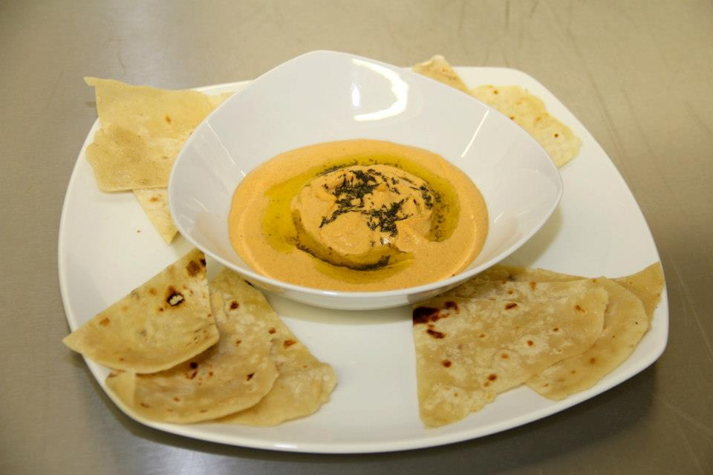
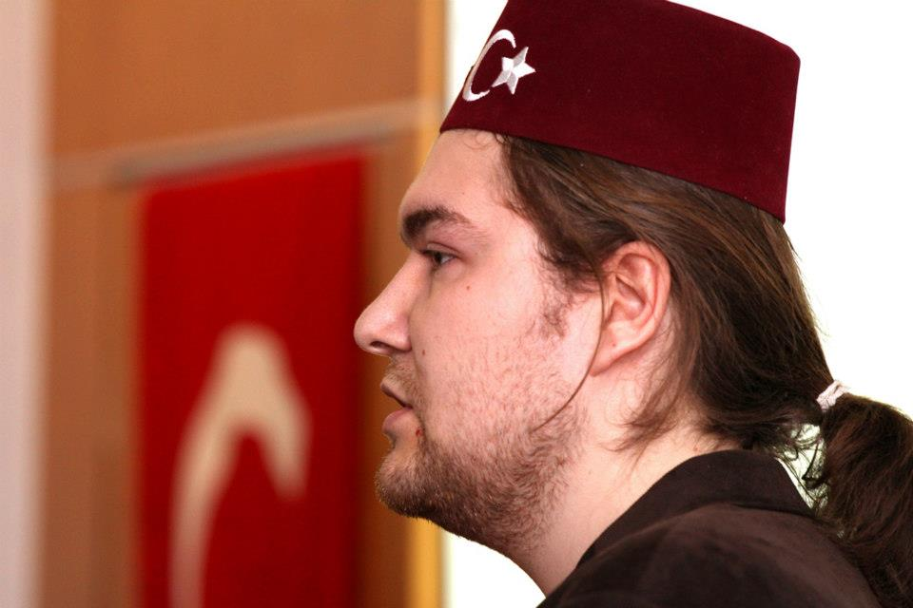
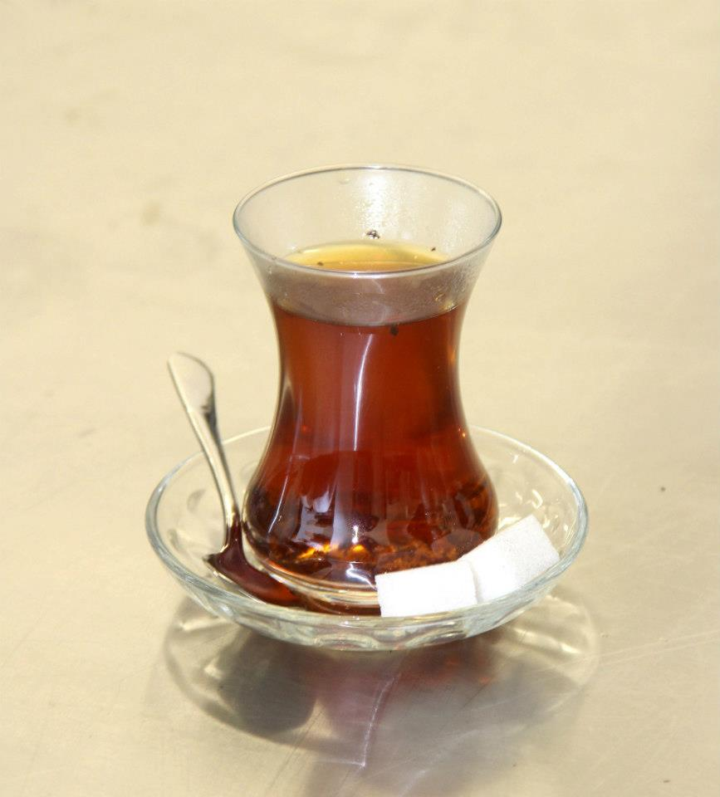
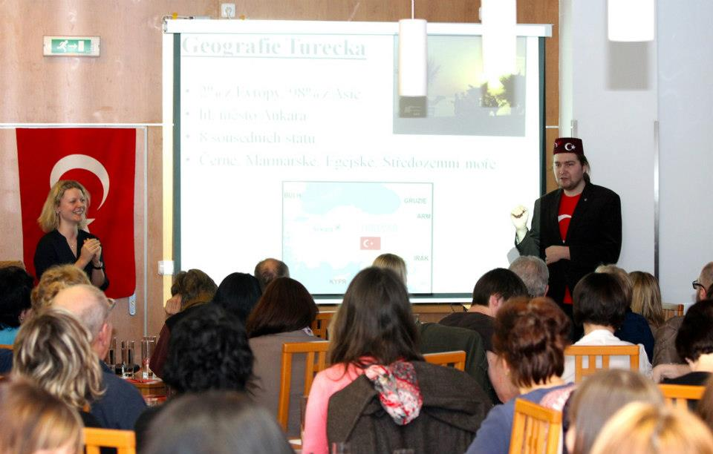
Zážitky nám sdělí i studenti

Slide 18
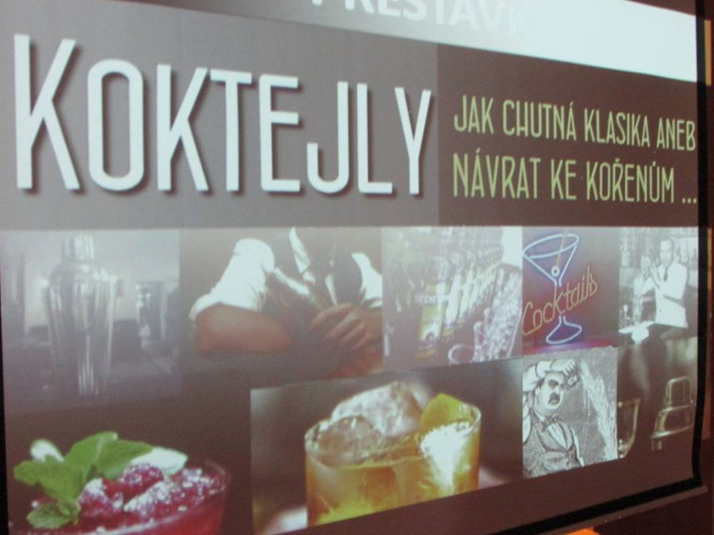
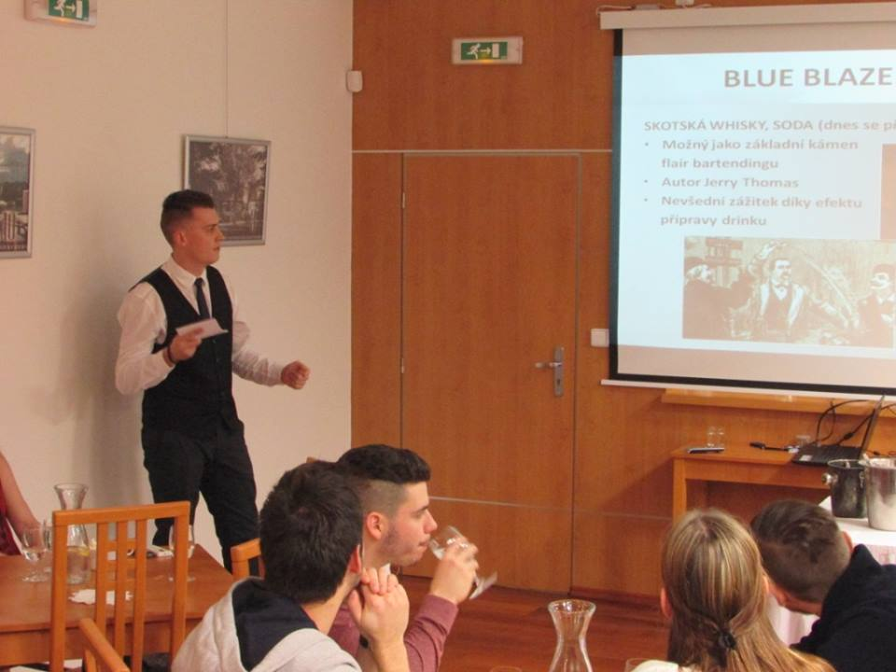
Míchané nápoje

Slide 19
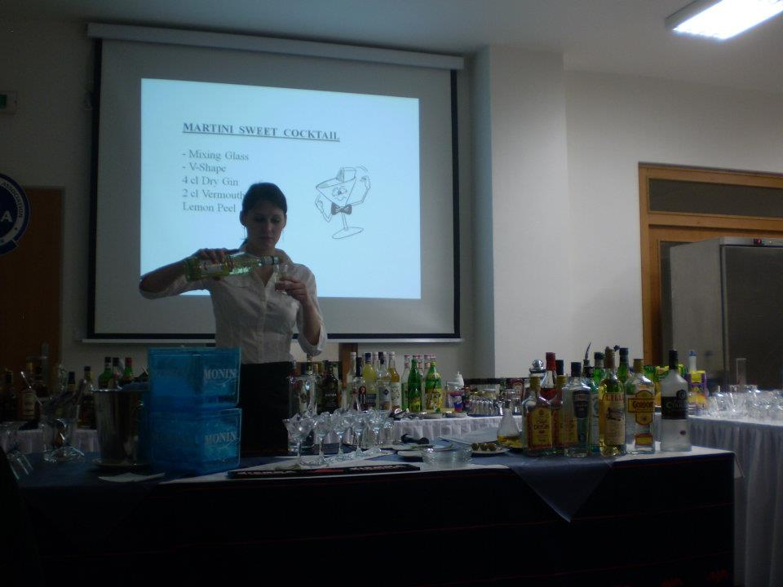
Jak to bylo s Jamesem Bondem?

Slide 20
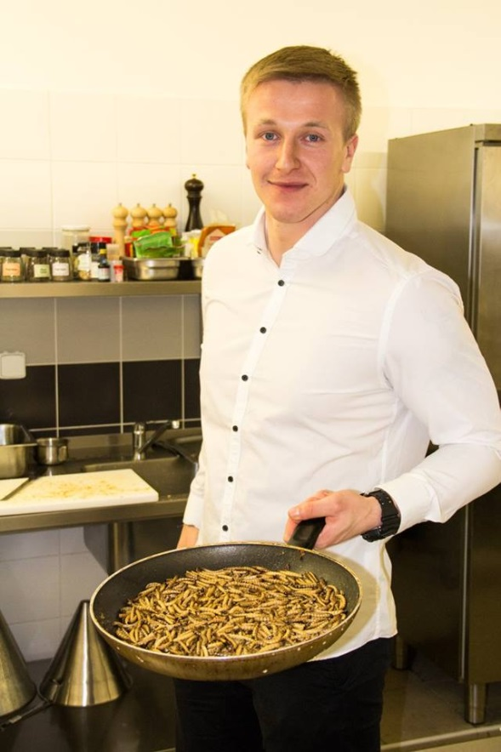
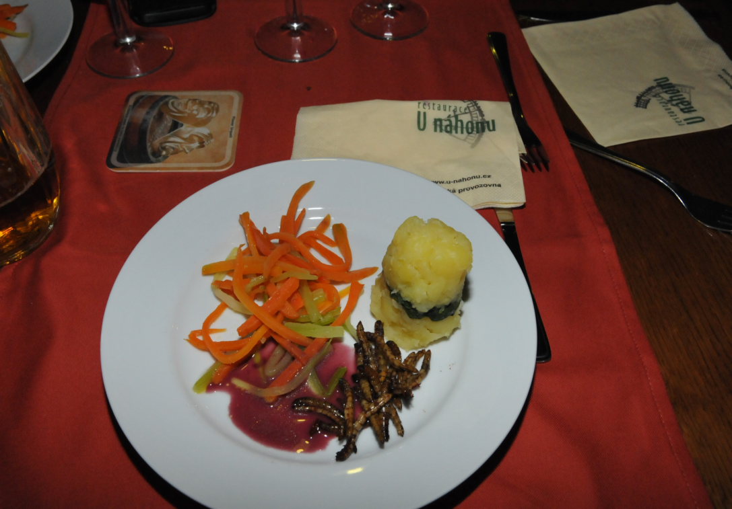
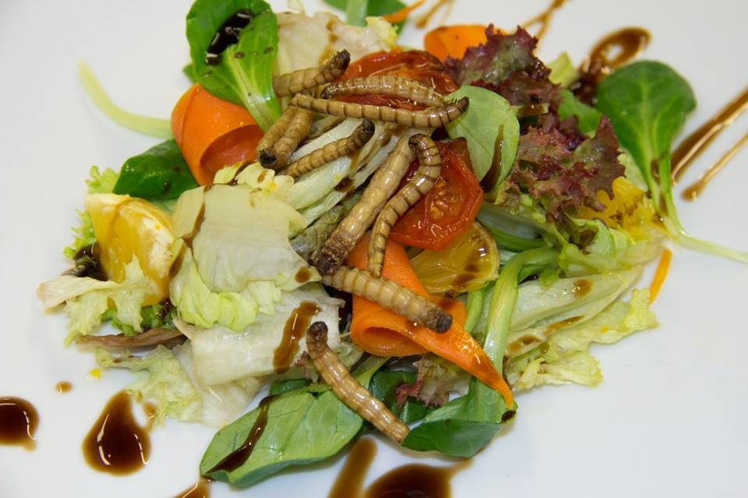
Entomofágie zážitkové večery i přednášky

Slide 21
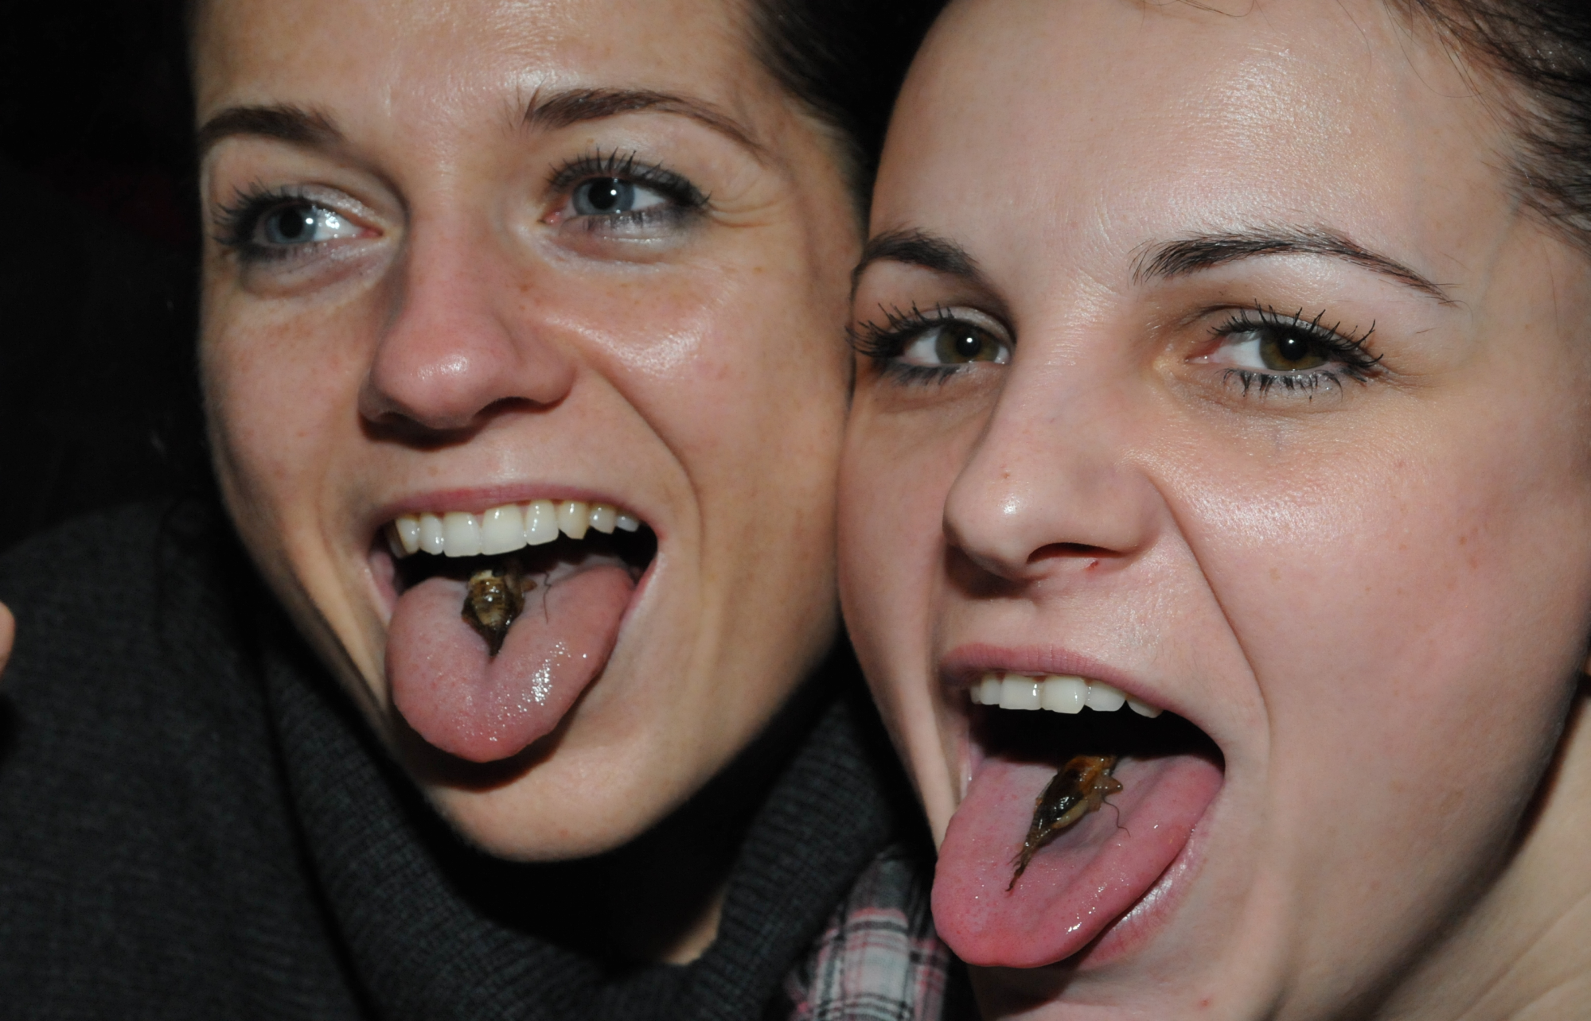
aneb, překonej sám sebe…

Slide 22

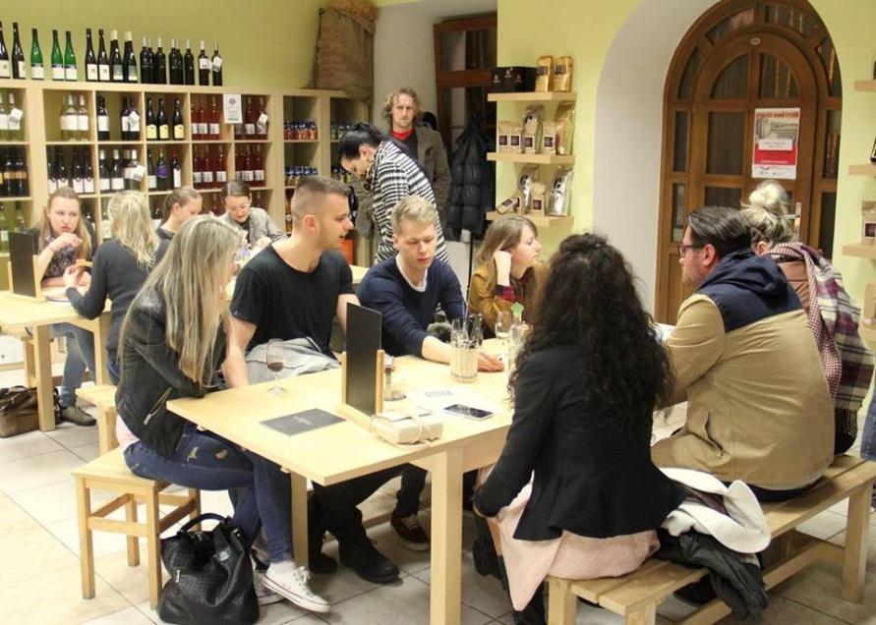
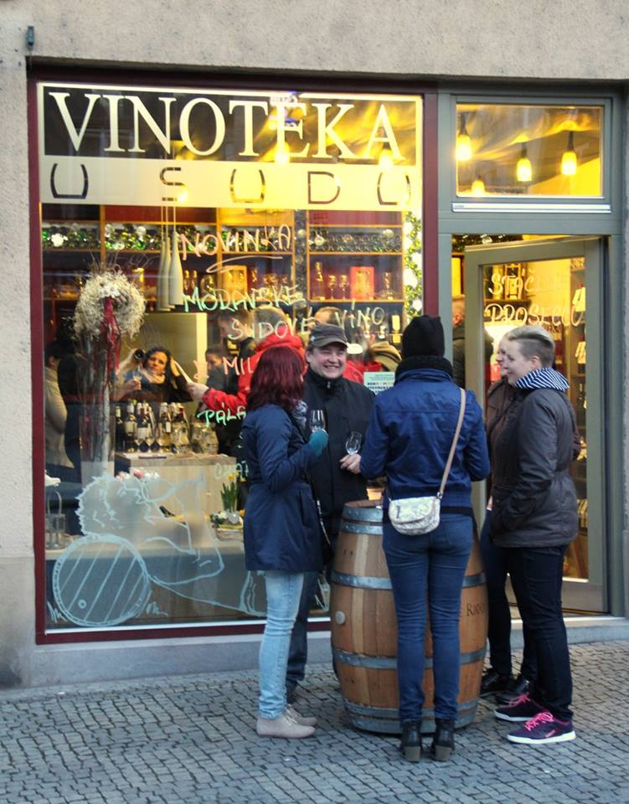
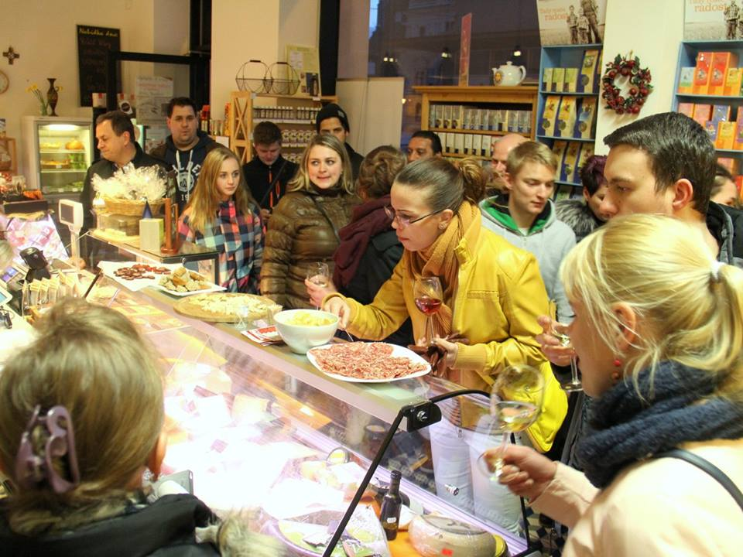

Slide 23
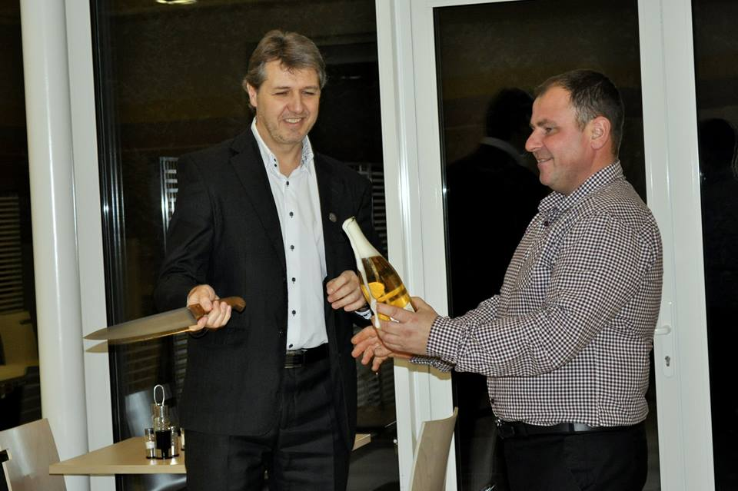
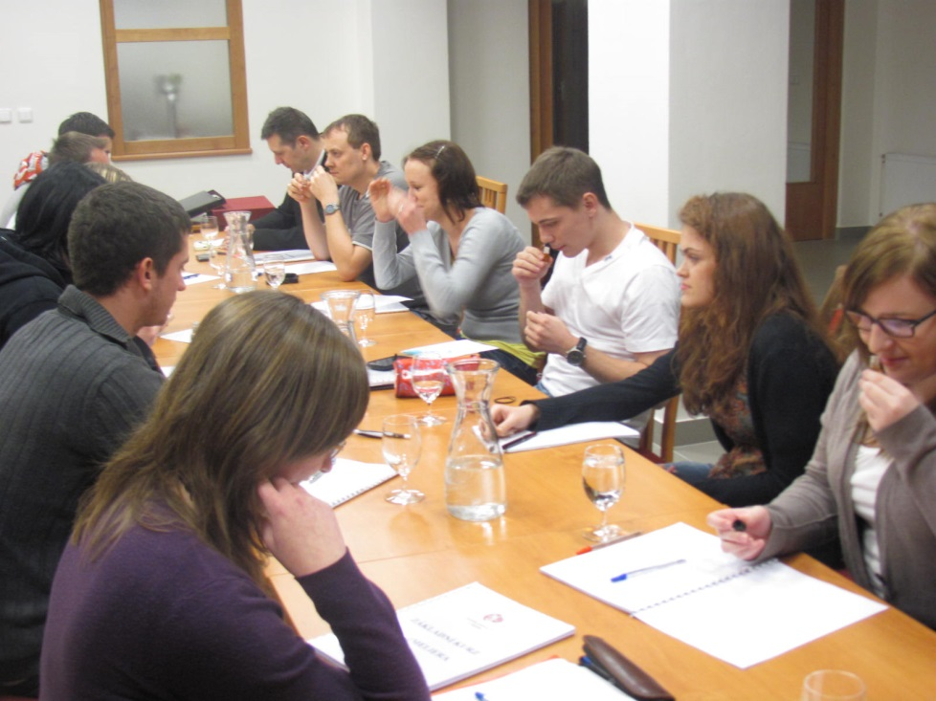
Občas zapojíme i hosty …

Slide 24
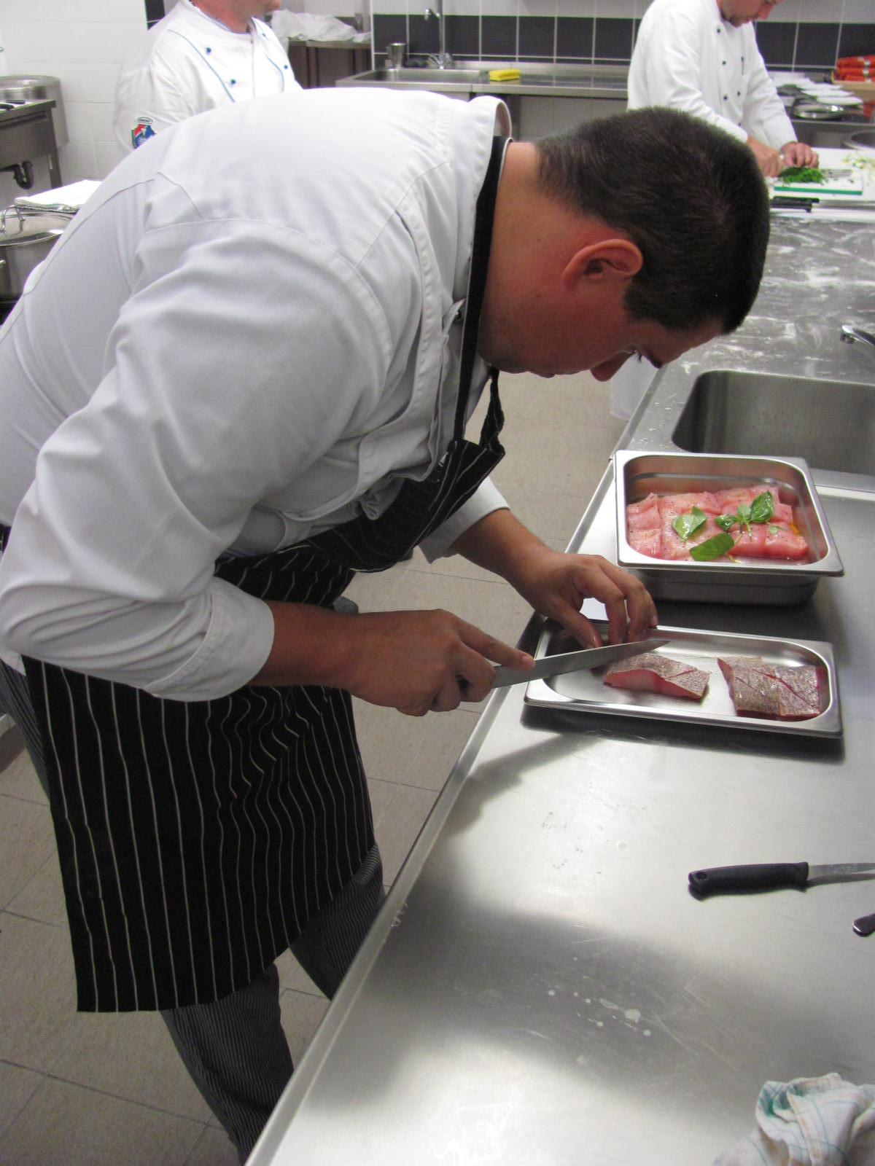
Trendy jsou kurzy moderní kuchyně ve vaší restauraci

Slide 25
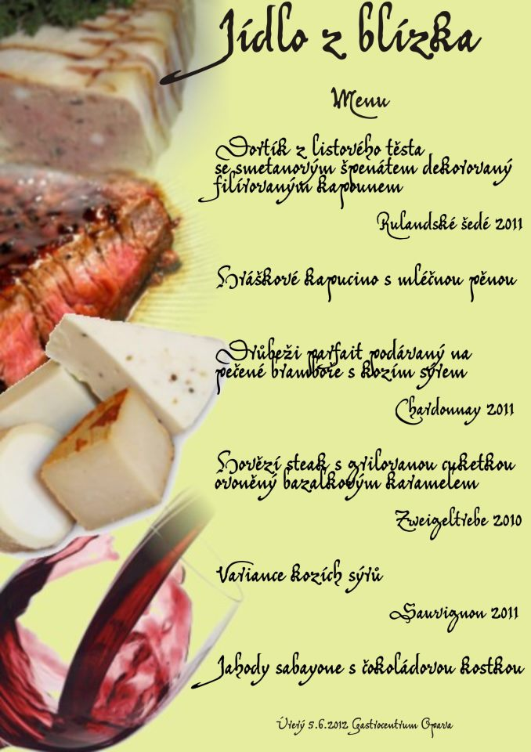

Slow food po Slezsku regionu

Slide 26
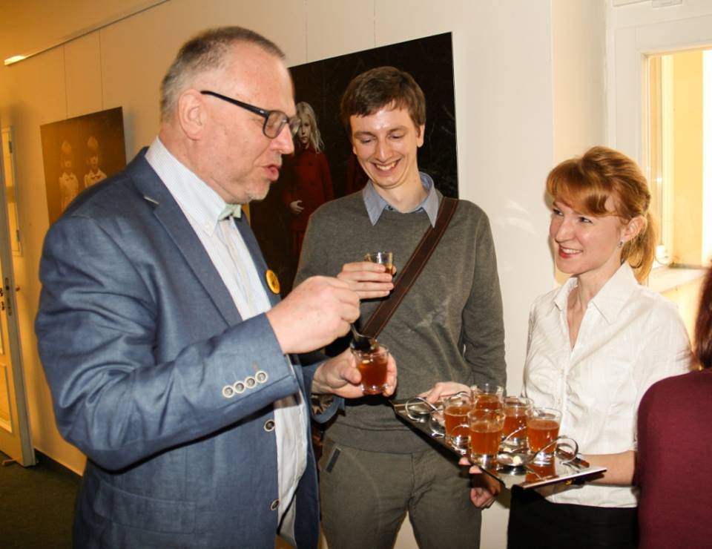


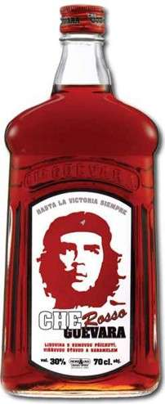
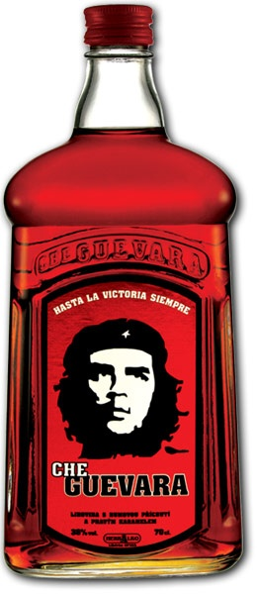
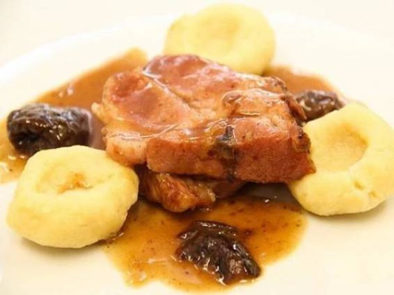

Slide 27



Věnujeme se kávě …

Slide 28



Barista I., Barista II., soutěž

Slide 29


Turecká káva od Turka

Slide 30



Vaříme pivo

Slide 31





Slide 32


Zdravý životní styl – např. raw food

Slide 33


Šmerda – Ťulpa a zvěřinové menu

Slide 34

Hotel Soláň
Gourmet menu
Zdeňka Pohlreicha

Slide 35




Slide 36

Trendy to je změna. Jen změna je trvalá a s ní lze být nadčasový.

